Slide 1

Presentación
Secretaría de Salud de Medellín
Pág.. 1
Boletín de Periodo Epidemiológico Medellín
Programa Vigilancia Epidemiológica – Subsecretaría de Salud Pública
Período epidemiológico 02 de 2026 - Reporte Semanas 01 a 08 (Hasta febrero 28 de 2026)
El Boletín de Período Epidemiológico es una publicación de los eventos de interés en salud pública, notificados a la Secretaría de Salud de Medellín a través del Sistema de Vigilancia en Salud Pública SIVIGILA. Pretende ofrecer un panorama del comportamiento de estos eventos por cada período epidemiológico del año, con el fin de retroalimentar y facilitar a los diferentes actores un insumo para orientar la toma de decisiones.
Este informe se publica por periodo epidemiológico, luego de haber realizado validaciones, procesamiento de los datos, análisis de los eventos y resultados de procesos como investigaciones epidemiológicas de campo y unidades de análisis de morbilidad y mortalidad.
Los resultados publicados en este boletín pueden variar de acuerdo a la dinámica de la notificación, los ajustes y la clasificación final de los eventos. Cualquier información contenida en el Informe es de dominio público y pueden ser utilizada o reproducida siempre y cuando se cite como fuente: Boletín de Período Epidemiológico. Secretaría de Salud de Medellín .
Subsecretaría de Salud Pública
Programa Vigilancia Epidemiológica
Líder de Programa: Rita Elena Almanza Payares
Epidemiólogos
José José Arteaga
Maritza Rodríguez Velásquez
María Alejandra Roa López
John Jairo González
Profesionales Vigilancia Epidemiológica y Sistemas de Información
Adiela María Yepez Pemberthy
Jennifer Garcia Vergara
César Alejandro Herrera Ibañez
Yuly Vanessa Berrío Toro
Andrés Felipe Montoya Giraldo

Slide 2
Contenido
Secretaría de Salud de Medellín
Pág.. 2
Boletín de Periodo Epidemiológico Medellín
Programa Vigilancia Epidemiológica – Subsecretaría de Salud Pública
Período epidemiológico 02 de 2026 - Reporte Semanas 01 a 08 (Hasta febrero 28 de 2026)
Tos ferina |  | Pág. 3
Parotiditis |  | Pág. 4
Varicela |  | Pág. 6
Meningitis bacteriana |  | Pág. 8
Parálisis flácida, Síndrome de rubéola congénita, Tétanos accidental, EAPV, Difteria y Sarampión |  | Pág. 9
Hepatitis A |  | Pág. 10
Fiebre tifoidea |  | Pág. 11
Intoxicaciones |  | Pág. 12
Enfermedad transmitida por alimentos ETA |  | Pág. 15
Intento de suicidio |  | Pág. 20
Violencia de género e intrafamiliar |  | Pág. 23
Dengue |  | Pág. 27
EDA |  | Pág. 29

Slide 3

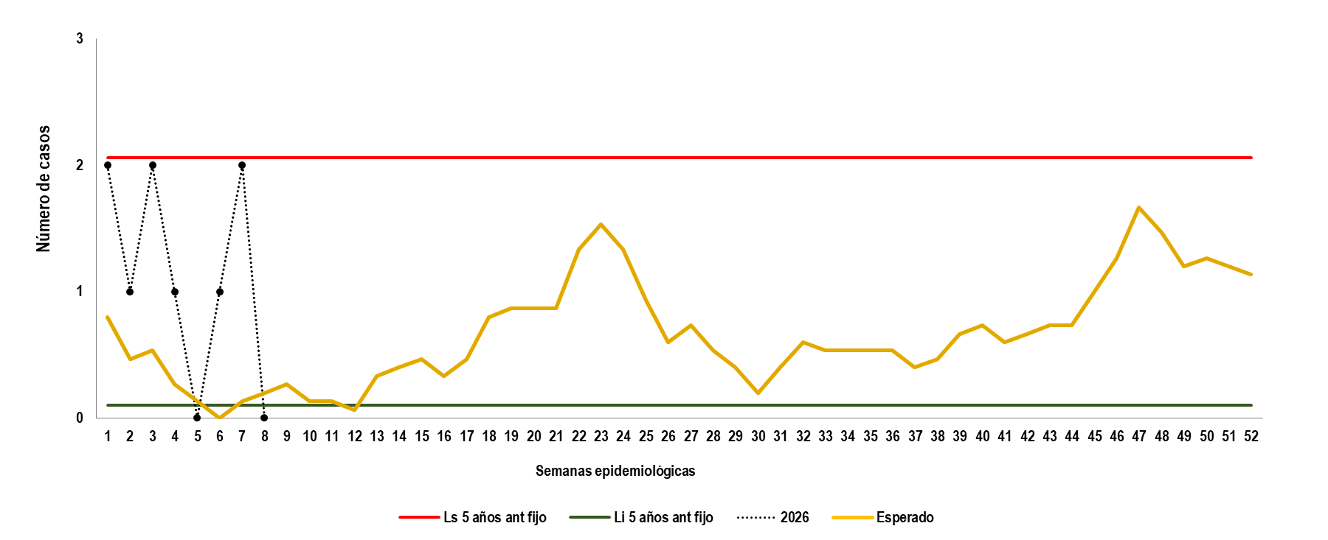
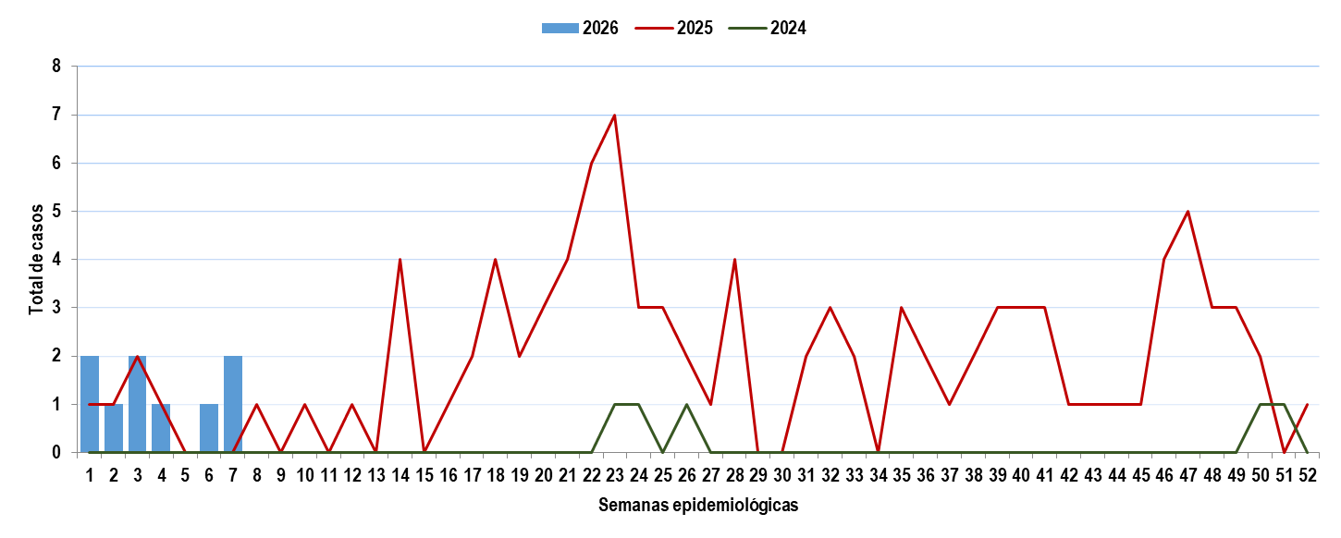


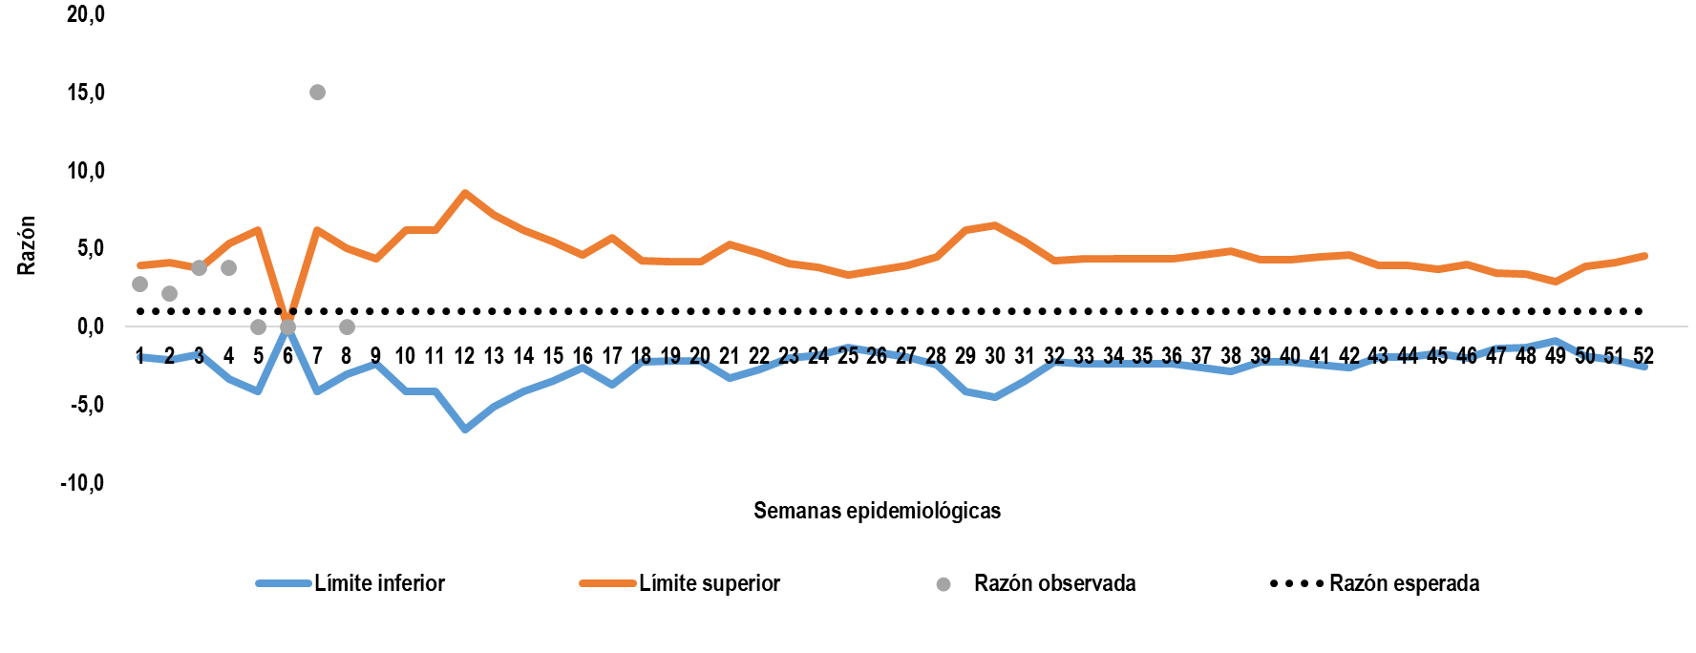
Tosferina
Comportamiento de la notificación
Pág. 3
Periodo epidemiológico II - 2026
Fuente: SIVIGILA. Secretaria de Salud de Medellín.
Figura. Gráfico de control de tosferina. Medellín, a período epidemiológico II de 2026.
0% Mortalidad
9
Variación porcentual del 33,3% más respecto al mismo periodo del año anterior. Variación de notificación de 372% (161 casos más notificados).
Fuente: SIVIGILA. Secretaria de Salud de Medellín.
Figura. Número de casos de tosferina. Medellín, a período epidemiológico II, años 2024-2026.
Comportamiento inusual
Indicadores
Letalidad
0%
0 casos
Porcentaje de casos con investigación de campo
100%, 99% en ≥ 72 hrs
Cumplimiento en la notificación
casos probables notificados
163/204 casos notificados por vigilancia rutinaria
Fuente: SIVIGILA. Secretaria de Salud de Medellín.
Figura. Comportamiento inusual de tosferina. Medellín, a Periodo epidemiológico II de 2026.
Notes:
No olvidar ajustar los indicadores

Slide 4

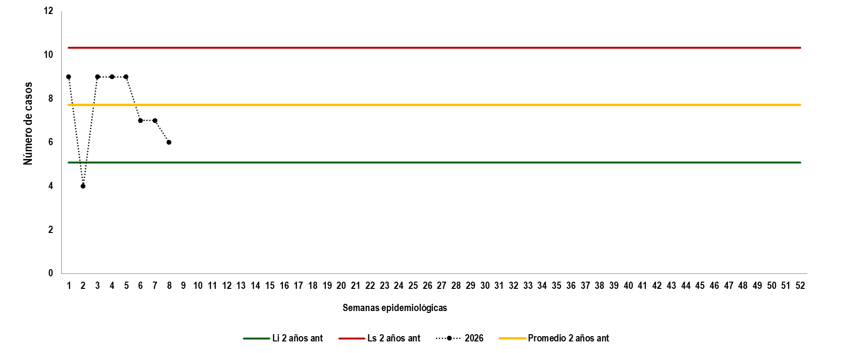
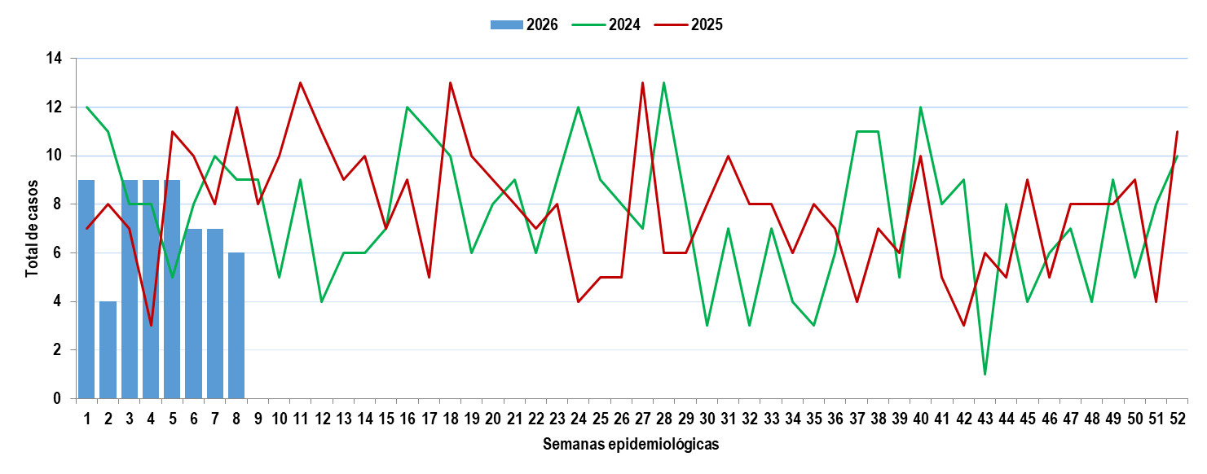
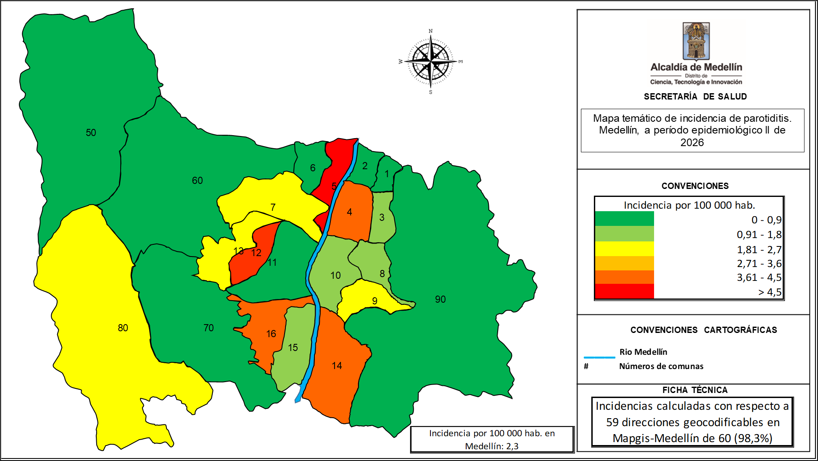
Parotiditis
Comportamiento de la notificación
Pág. 4
Periodo epidemiológico II- 2026
Fuente: SIVIGILA. Secretaria de Salud de Medellín.
Figura. Gráfico de control de parotiditis. Medellín, a período epidemiológico II de 2026.
0% Mortalidad
Fuente: SIVIGILA. Secretaria de Salud de Medellín.
Figura. Comportamiento de parotiditis. Medellín, a período epidemiológico II, años 2024-2026.
60
Indicadores
Variación porcentual del 9% menos respecto al mismo periodo del año anterior
Proporción de incidencia
en población general
Proporción de incidencia
en menores de 5 años
Brotes con investigación
de campo
2,37* 100 mil
60 casos
9,54* 100 mil
12 casos
--%
0 brotes
Comportamiento por territorio
Fuente: SIVIGILA. Secretaria de Salud de Medellín.
Figura. Mapa temático de incidencia de parotiditis. Medellín, a período epidemiológico II de 2026.

Slide 5



Comportamiento variables de interés
Pág. 5
Sexo
Etnia
Población especiales
Masculino
Femenino
Afrodescendiente
Indígena
Privados de la Libertad
Habitante de calle
47%
53%
0%
0%
0,0%
0%
28 casos
32 casos
0 casos
0 casos
0 casos
0 casos
Curso de vida
Primera infancia
17%
10 casos
Infancia
22%
13 casos
Adolescencia
2%
1 caso
Juventud
7%
4 casos
Adultez
32%
19 casos
Adulto Mayor
22%
13 casos
Consideraciones técnicas
La tendencia actual de la parotiditis según el gráfico de control se encuentra con predominio entre el umbral estacional y el límite inferior calculado según los dos años anteriores. El número de casos este año está por debajo de lo reportado el año anterior. En promedio se notificaron 8 casos por semana epidemiológica. Los cursos de vida más afectados son el de infancia, adultez y adulto mayor; los primeros podrían relacionarse con personas con perdida de inmunidad a través del tiempo. Hasta la semana epidemiológica 8 no se identificaron brotes por este EISP.

Slide 6

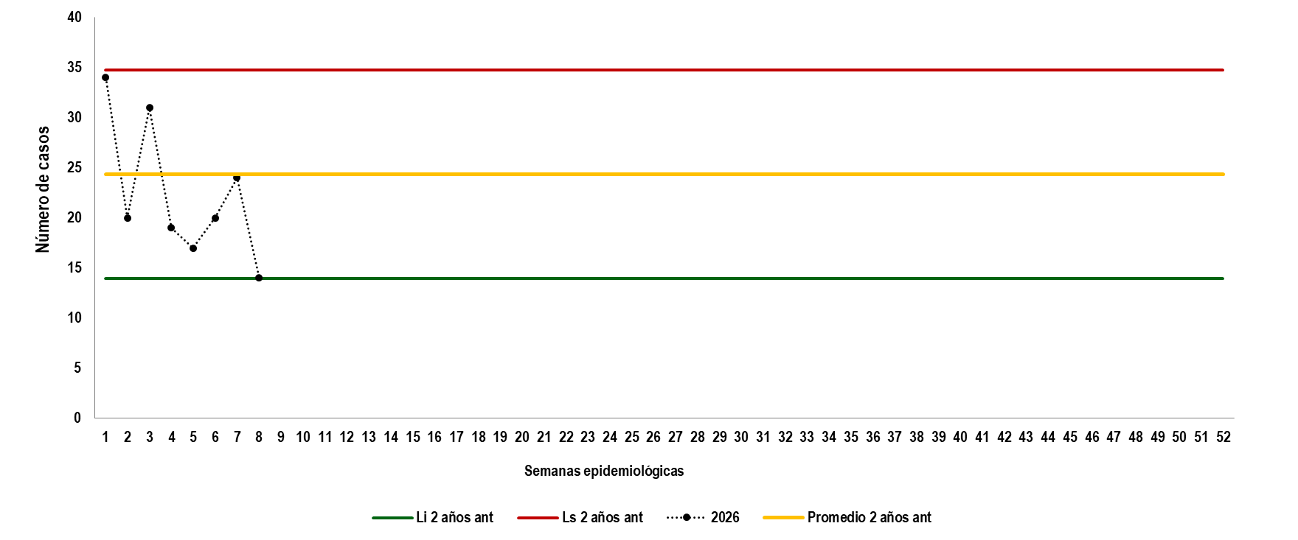
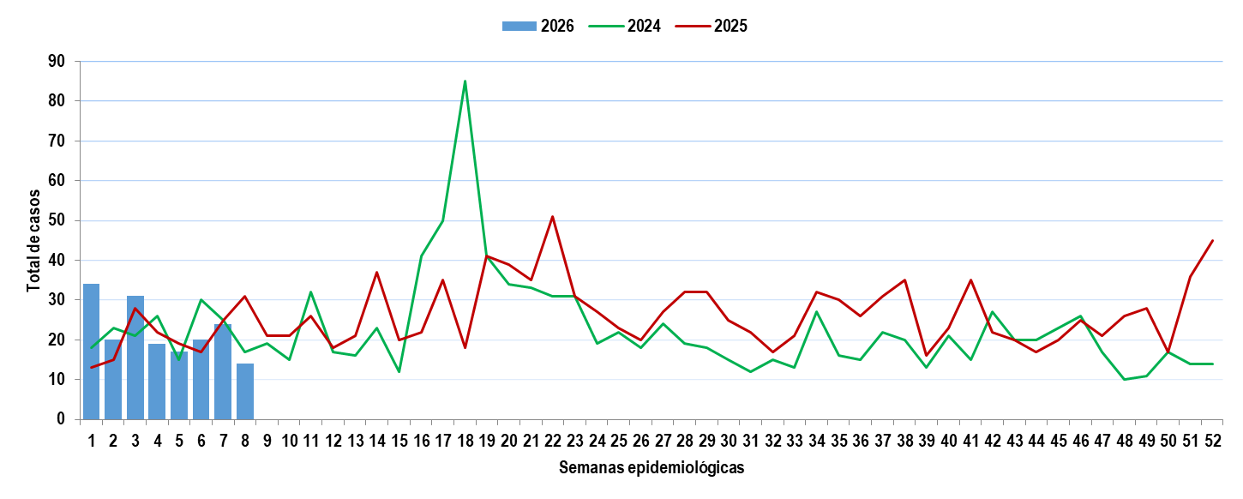
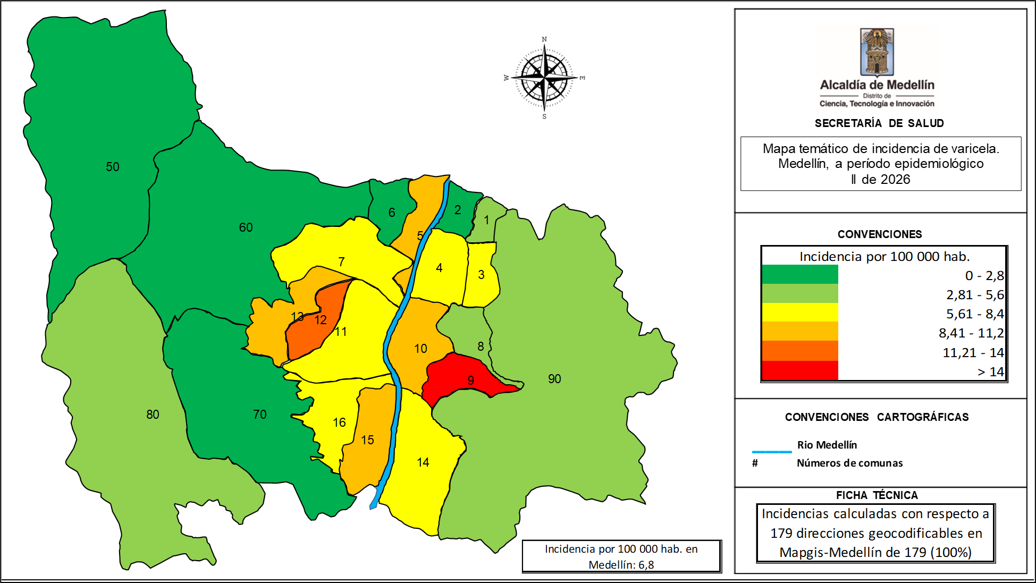
Varicela
Comportamiento de la notificación
Pág. 6
Periodo epidemiológico II 2026
Fuente: SIVIGILA. Secretaria de Salud de Medellín.
Figura. Gráfico de control de varicela. Medellín, a período epidemiológico II de 2026.
179
Variación porcentual de 5,3% más respecto al mismo período del año anterior
Fuente: SIVIGILA. Secretaria de Salud de Medellín.
Figura. Comportamiento de varicela. Medellín, a periodo epidemiológico II, años 2024-2026.
Comportamiento por territorio
Fuente: SIVIGILA. Secretaria de Salud de Medellín.
Figura. Mapa temático de incidencia de varicela. Medellín, a período epidemiológico II de 2026.

Slide 7

Comportamiento variables de interés
Pág. 7
Sexo
Etnia
Población especial
Masculino
Femenino
Afrodescendiente
Indígena
Privados de la Libertad
Maternas
55%
45%
0%
0%
2%
1,2%
98 casos
81 casos
0 casos
0 casos
4 casos
1 caso
Indicadores
Proporción de incidencia en población general
Proporción de incidencia en menores de 5 años
Brotes con investigación de campo
7,05 x 100 mil habitantes
179 casos
19,9 x 100 mil
25 casos
100%
(4 brotes)
Curso de vida y brotes
Distribución de los brotes
Primera infancia
10%
18 casos
Infancia
5%
9 casos
Adolescencia
17%
31 casos
Juventud
47%
84 casos
Adultez
18%
32 casos
Adulto Mayor
3%
5 casos
Lugar | Total brotes
Sector educativo | 0
Centro Penitenciario- Estación de Policía- Batallón | 2
Otro | 2
Familiares | 0
Consideraciones técnicas
El comportamiento del evento hasta semana epidemiológica 8 ha estado por encima del límite inferior calculado según los dos años anteriores, con tendencia actual estable. Se evidencia un número de casos por encima de lo esperado según lo observado en 2025. Los cursos de vida con mayor número de casos son los de juventud y adultez con el 65% de los casos. En promedio se notificaron 22 casos por semana epidemiológica.
Notes:
No olvidar indicador de brotes

Slide 8

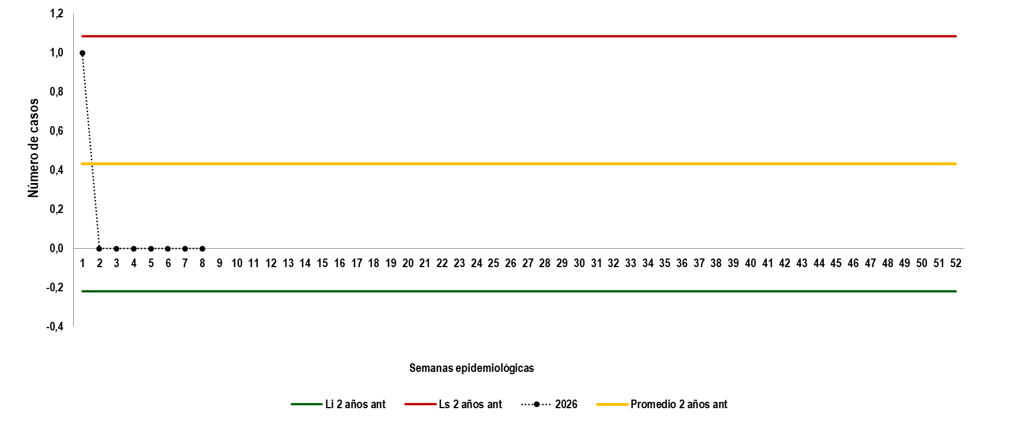


Meningitis bacterianas
Comportamiento de la notificación
Pág. 8
Periodo epidemiológico II- 2026
Fuente: SIVIGILA. Secretaria de Salud de Medellín.
Figura. Gráfico de control meningitis por Meningococo. Medellín, a período epidemiológico II de 2026.
Comportamiento variables de interés
Sexo
Edad
7
Masculino
Femenino
< 5 años
> 65 años
Comportamiento similar respecto al mismo período del año anterior.
3 caso
4 caso
0 casos
2 casos
Indicadores
Proporción de incidencia meningitis bacterianas en población general
Proporción de incidencia de meningitis bacterianas en menores de 5 años
0,27* 100 mil
7 casos
-
0 casos
Brotes con investigación de campo
0 brotes
Consideraciones técnicas
De los 7 casos confirmados, cuatro (4) corresponden a aislamiento de S. pnemoniae, uno (1) a N. meningitidis, uno (1) a H. influenzae y el restante (1) a otros agentes bacterianos. Se han notificado tres (3) casos con condición final fallecido, correspondientes a aislamiento o detección de S. pneumoniae (2) y a H. influenzae (1).

Slide 9




Otros eventos inmunoprevenibles de baja frecuencia
Pág. 9
Hasta la semana epidemiológica 8 no se han notificado casos ni probables para este evento en residentes de Medellín.
La meta de notificación para este evento es de 1 o más casos en un año por cada 100.000 habitantes menores de 15 años, lo que se traduce en 5 o más casos en el año para Medellín.
Síndrome de rubeola congénita
Hasta la semana epidemiológica 8 se han notificado 7 casos sospechosos de síndrome de rubeola congénita en residentes de la Ciudad, para una tasa de notificación de 3,9 casos por 10.000 nacidos vivos. La meta de notificación para este evento debería ser mayor a un caso por 10,000 nacidos vivos. 6 de los 7 casos fueron descartados por laboratorio.
Parálisis Flácida
Periodo epidemiológico II- 2026
Periodo epidemiológico II- 2026
Tétanos accidental
EAPV
Periodo epidemiológico II- 2026
Hasta la semana epidemiológica 8 no se han notificado casos probables, ni confirmados por clínica para este evento en residentes de Medellín.
Periodo epidemiológico II- 2026
Hasta la semana epidemiológica 8 se no han notificado casos probables para este evento.
Difteria
Sarampión y Rubeola
Hasta la semana epidemiológica 8 se han notificado en residentes de la Ciudad 20 casos sospechosos de sarampión/rubéola, para una tasa de notificación de 0,79 casos por cada 100.000 habitantes, indicando esto que se cumple con la meta de notificación de del evento proporcional en este periodo y que debe ser mayor a 2 casos por cada 100.000 habitantes durante un año (53 casos), o 1 caso por 100.000 habitantes por
Periodo epidemiológico II- 2026
Hasta la semana epidemiológica 8 se ha notificado 1 caso probable para este evento en residentes de Medellín. El caso fue descartado por laboratorio.
Periodo epidemiológico II- 2026
periodo epidemiológico (4 a 5 casos). Todos los casos ya fueron descartados después de haber realizado lo establecido por laboratorio e investigación epidemiológica de campo IEC. No se han confirmado casos de sarampión ni de rubeola. Sin embargo, se debe estar alerta por la situación epidemiológica de estas enfermedades en el país y en todo el mundo. El 100% de los casos notificados contaron con IEC en las primeras 48 horas después de su notificación.

Slide 10







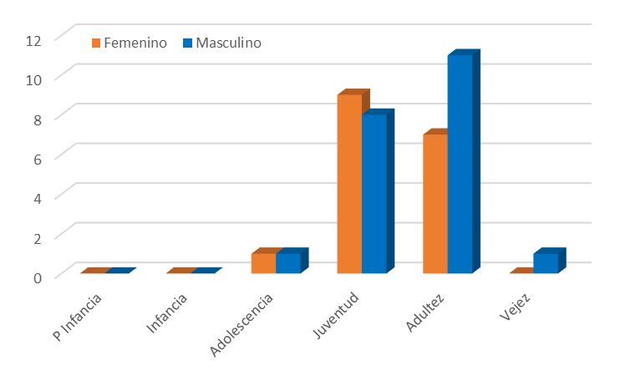
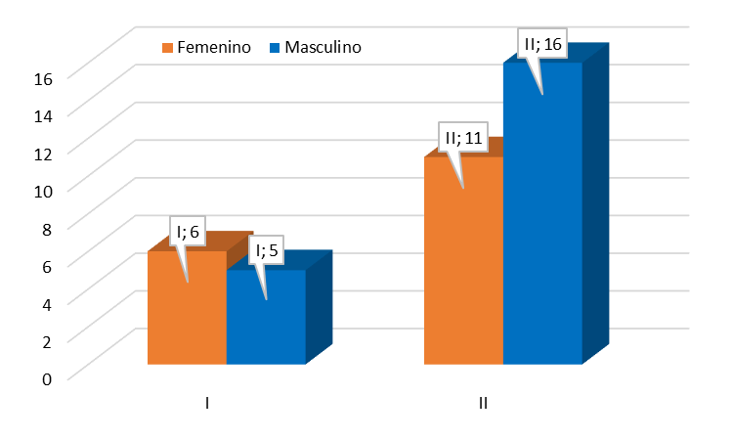
Hepatitis A
Pág. 10
Periodo epidemiológico II - 2026
Se evidencia una disminución de 90 casos con relación al mismo periodo de tiempo del año 2025 donde se notificaron 128 casos, esto es un 90% menos. El 92% de la población afectada está en los cursos de vida de juventud y adultez, la enfermedad paso de afectar a los ciclos de vida de primera infancia e infancia hacia los cursos de vida de juventud y adultez, la cual es la población más susceptible debido a la no inmunidad por vacuna o exposición anteriormente al virus. No se han presentado casos en menores de 1 año, El 45% de la población afectada es de sexo femenino. El 26% han requerido ser hospitalizados, no se han reportado muertes a la fecha. La incidencia general del evento es del 1,5% por cada cien mil habitantes, es la incidencia más baja de los últimos 4 años. en estos momentos nos encontramos en zona de seguridad
38
Régimen contributivo
76,3,% - 29 casos
Régimen subsidiado
23,7% - 9 casos
Masculino
Femenino
Hospitalizados
Defunciones
55,3%
44,7%
26,3%
0%
21 casos
17 casos
10 casos
0 casos
Fuente: SIVIGILA. Secretaria de Salud de Medellín Distrito de Ciencia Tecnología e Innovación. 2026(p)
Fuente: SIVIGILA. Secretaria de Salud de Medellín Distrito de Ciencia Tecnología e Innovación.
Figura. Curso de vida de los casos notificados de Hepatitis A Periodo epidemiológico II 2026(p).
Fuente: SIVIGILA. Secretaria de Salud de Medellín Distrito de Ciencia Tecnología e Innovación.
Figura. Comportamiento Hepatitis A Medellín, por periodo epidemiológico 2026(p).

Slide 11
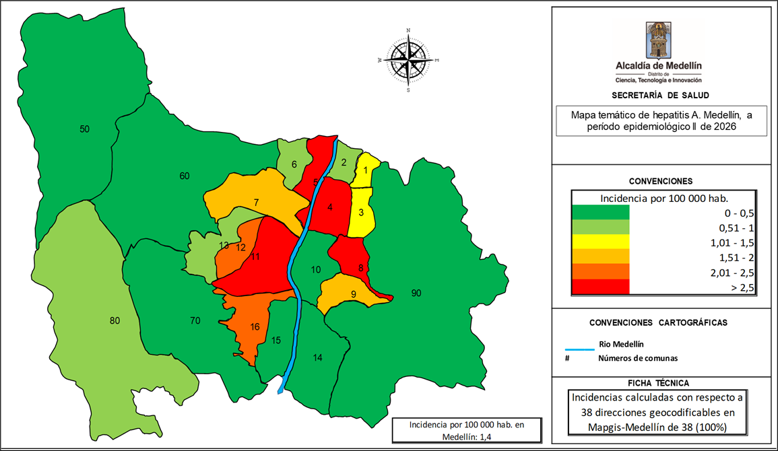

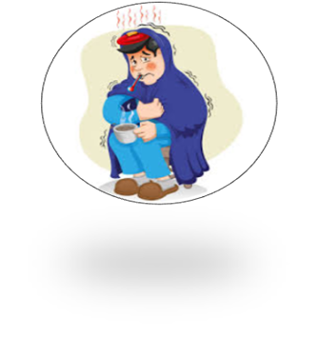
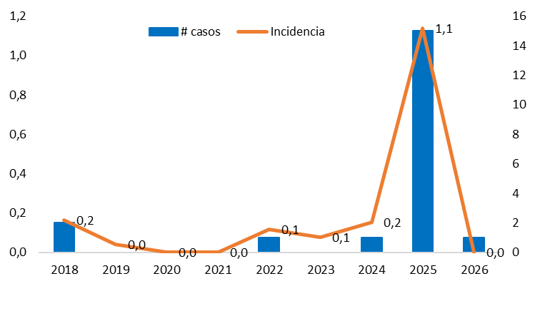
Fiebre Tifoidea
Mapa de Incidencia Hepatitis A
Pág. 11
Periodo epidemiológico II - 2026
Se evidencia una disminución de 14 casos con relación al mismo periodo de tiempo del año 2025 donde se notificaron 15 casos, esto es un 94% menos. El caso notificado corresponde a mujer de 31 semanas de embarazo la cual había realizado viaje con su familia a la costa caribe recientemente.
La incidencia del evento es de 0% por cada 100mil habitantes.
1
Fuente: SIVIGILA. Secretaria de Salud de Medellín Distrito de Ciencia Tecnología e Innovación. 2026(p)

Slide 12
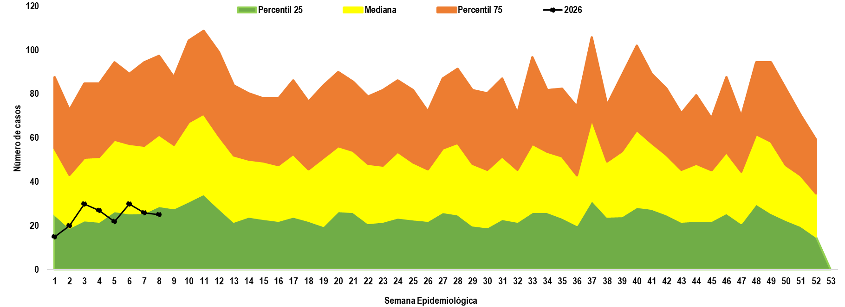
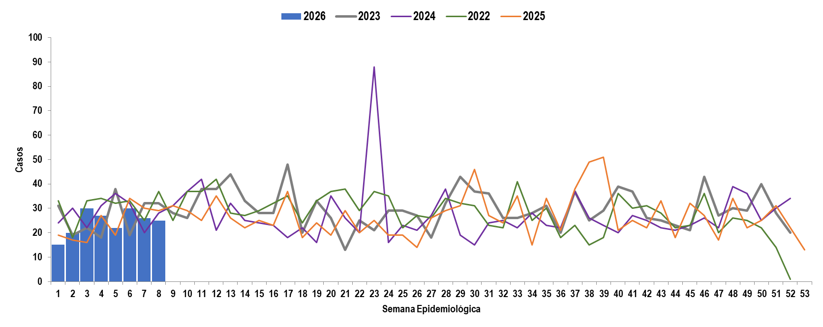








Intoxicaciones
Comportamiento de la notificación
Pág.. 12
Periodo epidemiológico II - 2026
Fuente: SIVIGILA. Secretaria de Salud de Medellín Distrito de Ciencia Tecnología e Innovación.
Figura. Canal endémico de intoxicaciones.. Medellín, Periodo epidemiológico II acumulado de 2026(p).
195
Se presento un aumento de 4 casos lo que representa un 2% más con respecto al mismo periodo acumulado del año anterior donde se presentaron 191 casos
Fuente: SIVIGILA. Secretaria de Salud de Medellín Distrito de Ciencia Tecnología e Innovación.
Figura. Comportamiento intoxicaciones. Medellín, a periodo epidemiológico II acumulado de 2022-2026(p).
Variables de interés
Sexo y Edad
Vía de exposición
Lugar de exposición
Masculino
Femenino
Oral
Hogar
Vía pública
Bares/Tabernas
Trabajo
65%
35%
53,8%
48,7%
24,1%
10,8%
7,2%
127 casos
68 casos
105 casos
95 casos
47 casos
21 casos
14 casos
Régimen contributivo
67,7,% - 132 casos
Régimen subsidiado
19,5% - 38 casos
0 a 5 años
Hospitalizados
Defunciones
Cabecera mpal
99%
193 casos
1%
2 casos
14,4%
28 casos
Afiliación al SGSS
23%
45 casos

Slide 13
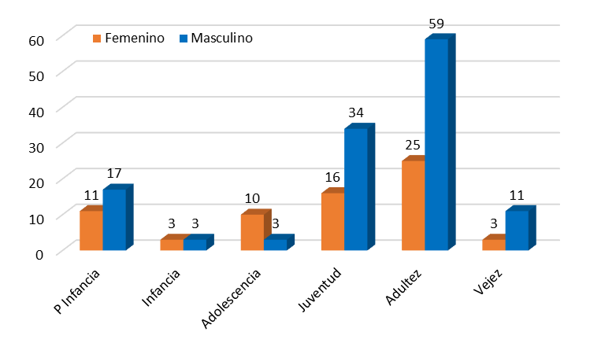
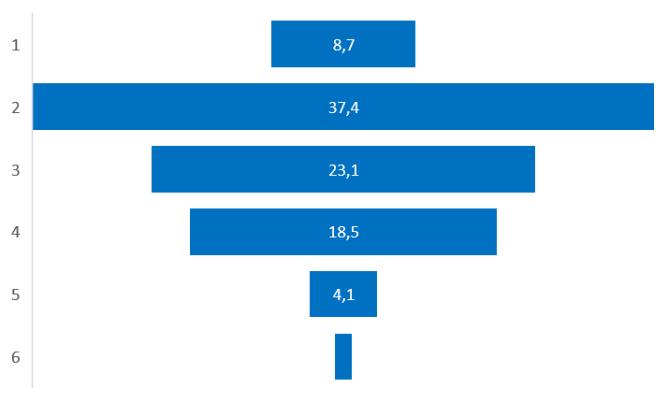
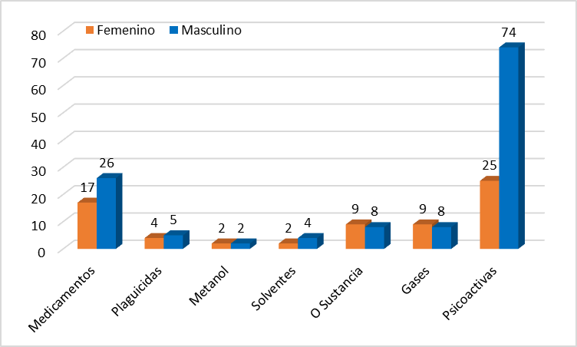
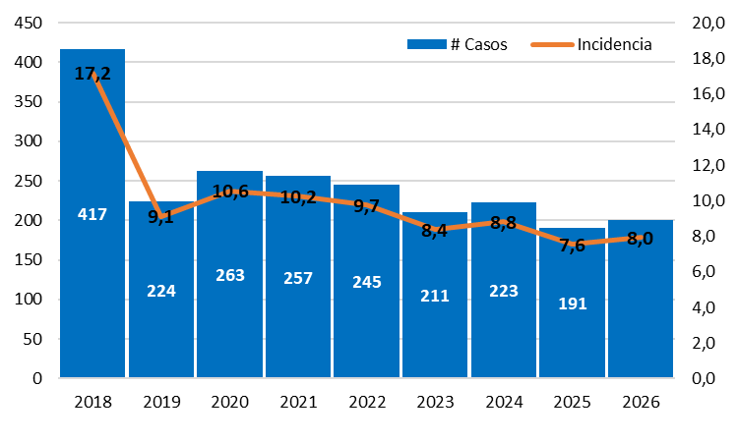
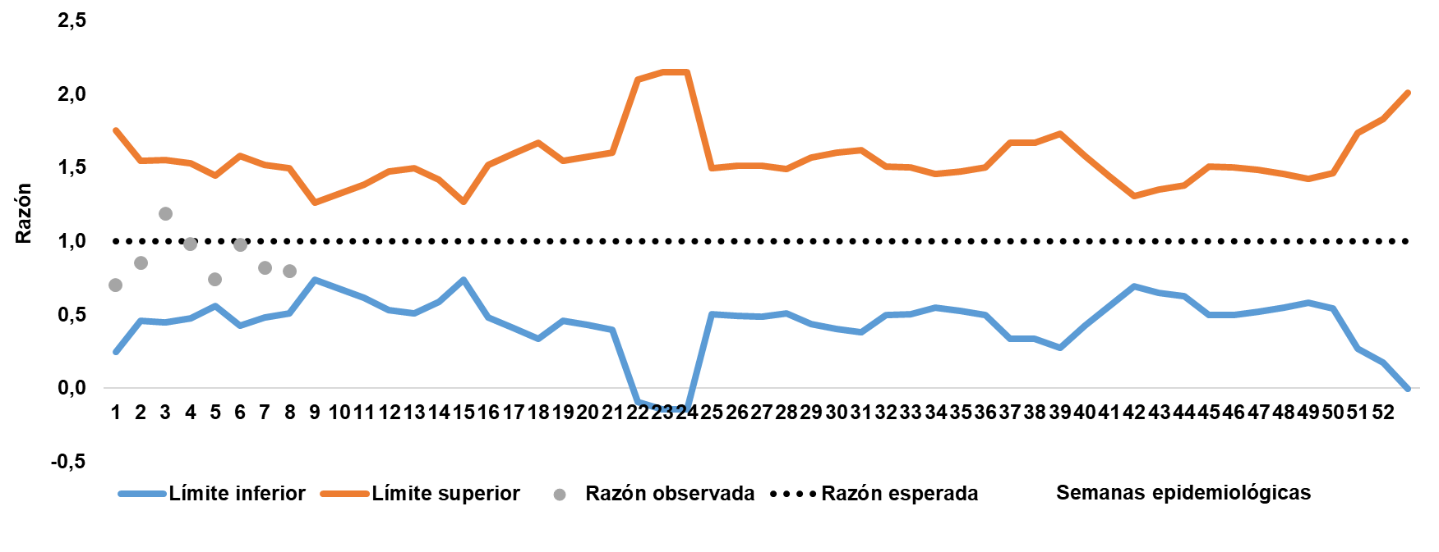
Pág..
Curso de vida, estrato y grupo de sustancias
Pág.. 13
Fuente: SIVIGILA. Secretaria de Salud de Medellín Distrito de Ciencia Tecnología e Innovación.
Figura. Curso de vida de los casos notificados de Intoxicación aguda por sustancias químicas Periodo epidemiológico II 2026(p).
Fuente: SIVIGILA. Secretaria de Salud de Medellín Distrito de Ciencia Tecnología e Innovación.
Figura.% de casos por estrato socioeconómico Medellín a Periodo epidemiológico II 2026(p).
Fuente: SIVIGILA. Secretaria de Salud de Medellín Distrito de Ciencia Tecnología e Innovación.
Figura Casos por grupo de sustancia, a periodo epidemiológico II acumulado. Medellín 2026(p)
Fuente: SIVIGILA. Secretaria de Salud de Medellín Distrito de Ciencia Tecnología e Innovación.
Figura Incidencia de las intoxicaciones agudas por sustancias químicas con ocurrencia en Medellin últimos nueve años semana 8 2026(p)
Fuente: SIVIGILA. Secretaria de Salud de Medellín Distrito de Ciencia Tecnología e Innovación.
Figura. Comportamiento Intoxicaciones. Periodo epidemiológico II 2026(p).

Slide 14
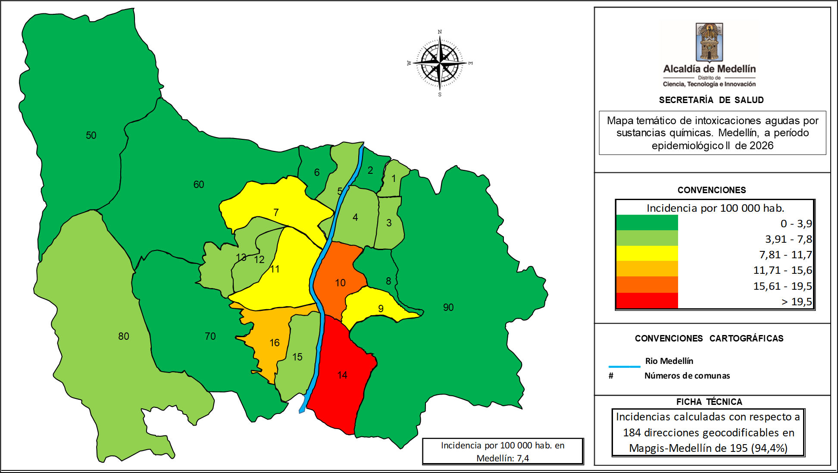
Pág..
Mapa de Incidencia
Pág.. 14
Fuente: SIVIGILA. Secretaria de Salud de Medellín Distrito de Ciencia Tecnología e Innovación.
Figura mapa temático de incidencia de intoxicaciones agudas por sustancias químicas, a periodo epidemiológico II acumulado. Medellín 2026(p)
Indicadores
Proporción de brotes en población confinada
Incidencia acumulada en población general x 100,000 habitantes
Casos confirmados por laboratorio de intoxicación por metanol bebida adulterada
0%
8* cada 100 mil habitantes
0 casos - 0%
Consideraciones Finales:
El comportamiento de la notificación tuvo un aumento del 2%, 4 casos más con respecto al mismo periodo del año anterior donde se presentaron 191 casos
Alrededor del 50,8% de las notificaciones relacionadas con las intoxicaciones corresponden a sustancias psicoactivas, viéndose mas afectado el sexo masculino. El lugar de mayor ocurrencia de las intoxicaciones en general es el hogar y la vía de exposición más frecuente es la oral.
En relación al tipo de exposición la mayoría de ellas son de forma accidental 33,8%, seguida de la intencional psicoactivas 26,7%; se ve un incremento en el posible acto delictivo 22,6%. El 23% de los afectados requirió ser hospitalizado; se presentaron 2 muertes ambas de sexo masculino uno de 17 años por consumo de cocaína y otro de 47 años por consumo de licor que contenía metanol. Se reporta una incidencia del 8% por cada cien mil habitantes.
Nos encontramos en zona de seguridad.

Slide 15


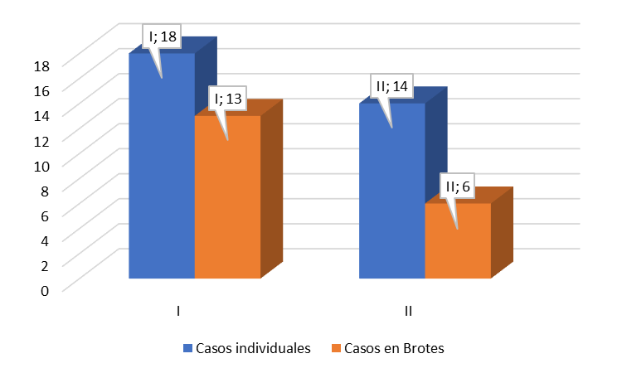

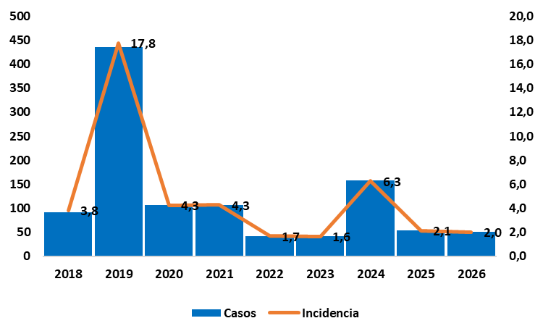


Enfermedad transmitida por alimentos ETA
Pág.
Periodo epidemiológico II 2026
Fuente: SIVIGILA. Secretaria de Salud de Medellín Distrito de Ciencia Tecnología e Innovación.
Figura. Comportamiento ETA. Medellín, por periodo epidemiológico c individuales y brotes 2026(p).
51
19 (37,2%) personas afectadas en 4 brotes; 32 (62,7%) casos individuales.
3,8% menos con relación al mismo periodo del año anterior, donde se reportaron 53 casos
Fuente: SIVIGILA. Secretaria de Salud de Medellín Distrito de Ciencia Tecnología e Innovación.
Figura. Incidencia de las ETA. Medellin 2018 – 2026(p).
Comportamiento variables de interés
Masculino
Femenino
Hospitalizados
Privado de la libertad
Hogar
Educación
Restaurante
47%
53%
13,7%
0%
35,3%
0%
52,9%
24 casos
27 casos
7 casos
0 casos
18 casos
0 casos
27 casos

Slide 16
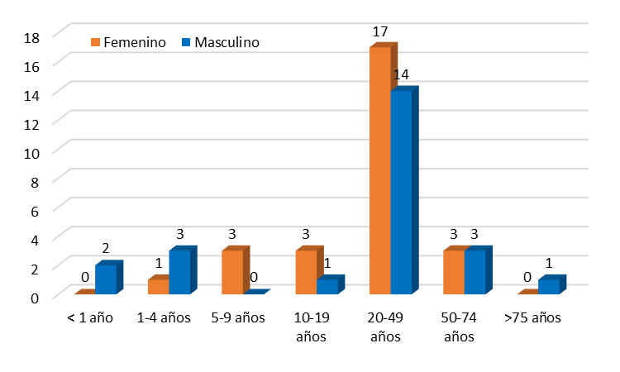
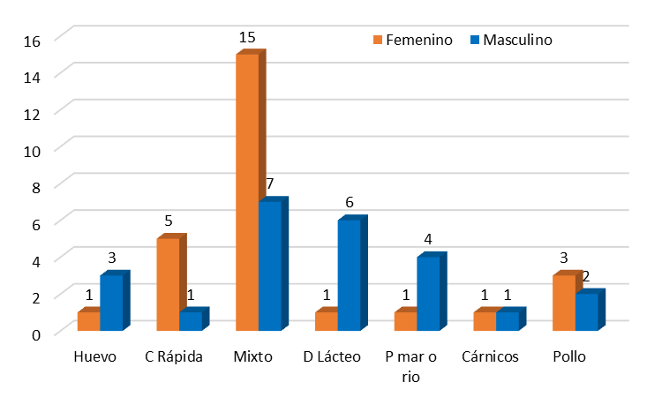
Grupo etario según protocolo
Pág. 16
Fuente: SIVIGILA. Secretaria de Salud de Medellín Distrito de Ciencia Tecnología e Innovación.
Figura. Distribución de los grupos de edad de los casos notificados de las ETA. a P.E II, Medellín 202(p).
Alimento implicado
Fuente: SIVIGILA. Secretaria de Salud de Medellín Distrito de Ciencia Tecnología e Innovación.
Figura. # casos por Alimento implicado en ETA. a P.E II de 2026(p).

Slide 17
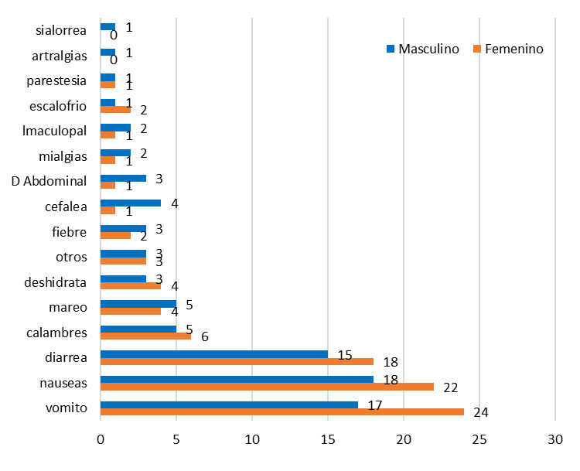
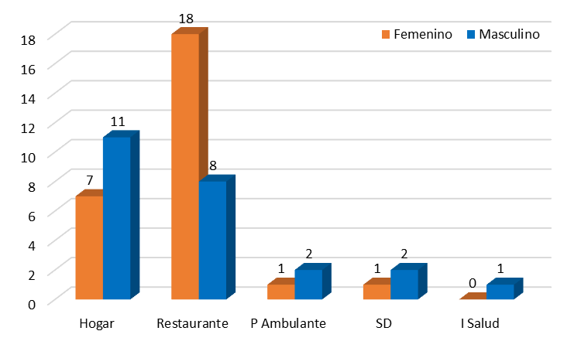
Síntomas
Pág. 17
Fuente: SIVIGILA. Secretaria de Salud de Medellín Distrito de Ciencia Tecnología e Innovación.
Figura. casos según síntomas a P.E II de 2026(p)
Sitio de ocurrencia
Fuente: SIVIGILA. Secretaria de Salud de Medellín Distrito de Ciencia Tecnología e Innovación.
Figura. Casos por Sitio de ocurrencia de las ETA a P.E II de 2026(p).

Slide 18
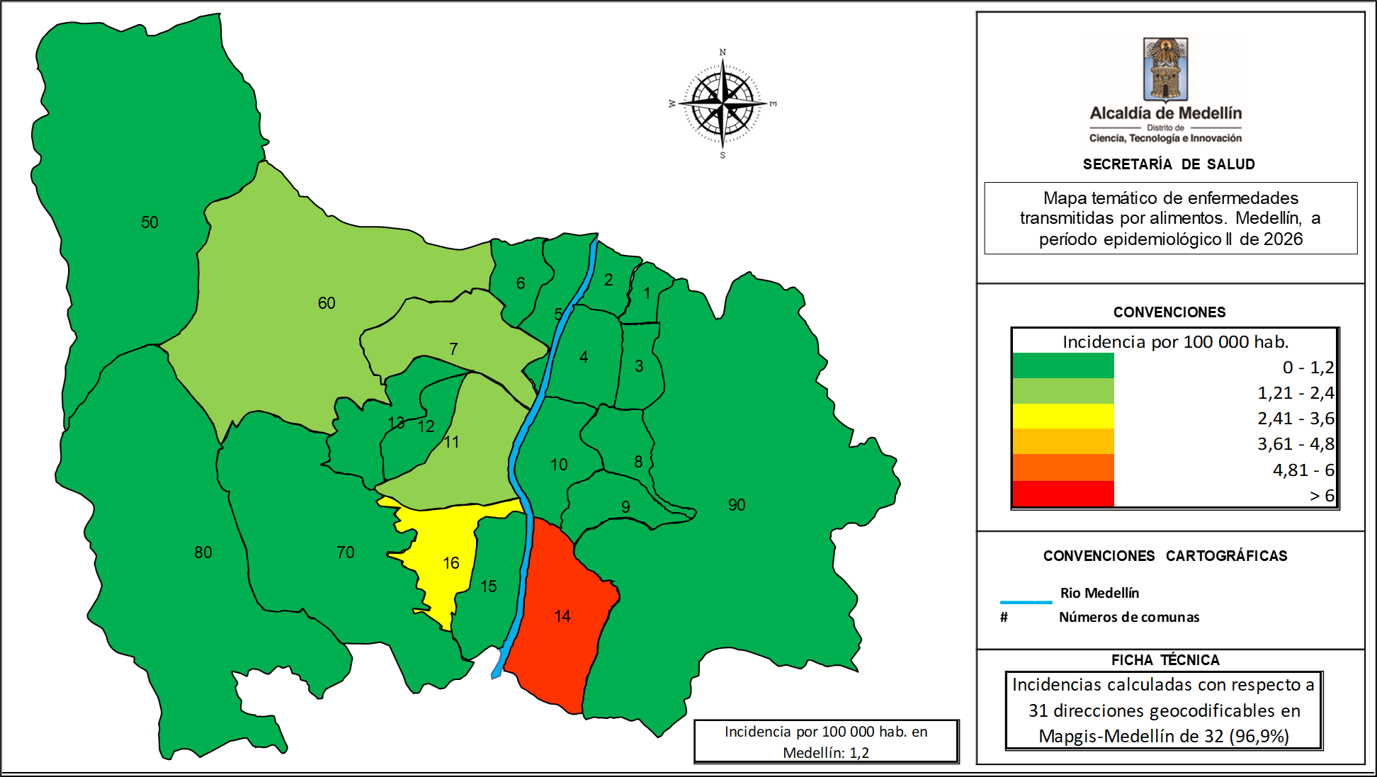
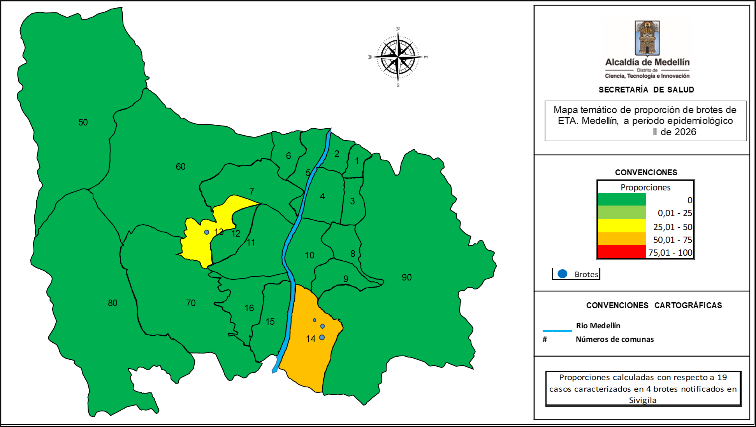
Comportamiento por territorio
Pág. 18
Fuente: SIVIGILA. Secretaria de Salud de Medellín Distrito de Ciencia Tecnología e Innovación.
Figura. Mapa temático de incidencia de ETA. Medellín, a periodo epidemiológico II acumulado de 2026(p)
Fuente: SIVIGILA. Secretaria de Salud de Medellín Distrito de Ciencia Tecnología e Innovación.
Figura. Mapa temático de proporción de brotes de ETA. Medellín, a periodo epidemiológico II acumulado de 2026(p)

Slide 19
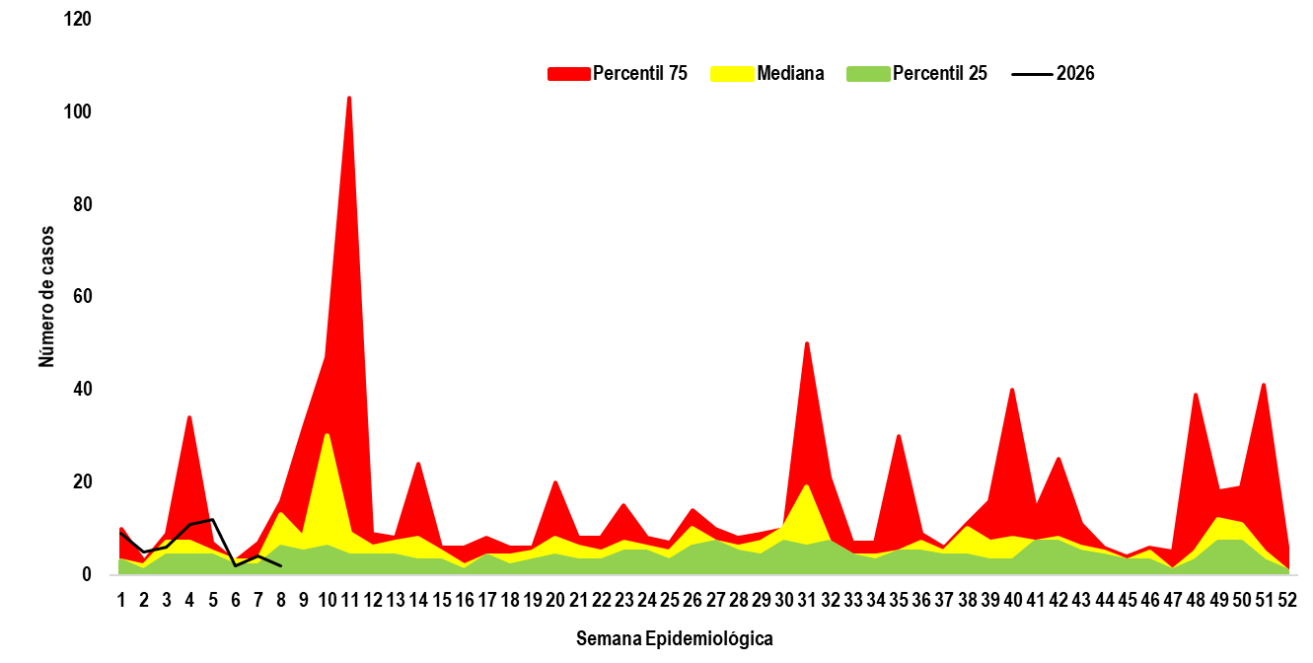
Canal endémico de las ETA
Pág. 19
Fuente: SIVIGILA. Secretaria de Salud de Medellín Distrito de Ciencia Tecnología e Innovación.
Figura. Canal endémico de ETA.. Medellín, a Periodo epidemiológico II de 2026(p)
Indicadores
Porcentaje de brotes de ETA de notificación inmediata notificados oportunamente
Porcentaje de brotes Con IVC
Porcentaje de brotes de ETA con identificación de agente etiológico
4 brotes
100%
100%
50%
Porcentaje de brotes de ETA a los que se les detecto modo de transmisión
% de brotes de ETA de notificación inmediata con caracterización social y demográfica
Porcentaje de brotes de ETA con toma de muestra
100%
100%
75
Consideraciones Finales
El sitio de mayor ocurrencia de las ETA a nivel individual están: el hogar seguido de los restaurantes, se presentaron cuatro brotes afectando a 19 personas 13 por consumo de alimentos mixtos (MENÚ) en restaurantes y 6 en el hogar por alimentos que contenían anfetaminas (Acto delictivo). El grupo de edad más afectado es el grupo de los 20 a los 49 años seguido del de 50 a los 74 años,
Los alimentos más involucrados los alimentos mixtos y los derivados lácteos (leche de formula Alula). La sintomatología más predominante es la gastrointestinal (diarrea, náuseas, vomito); dentro de los agentes identificados tenemos: Escherichia coli, anfetaminas, toxina cereulida. No se reportan complicaciones ni muertes

Slide 20
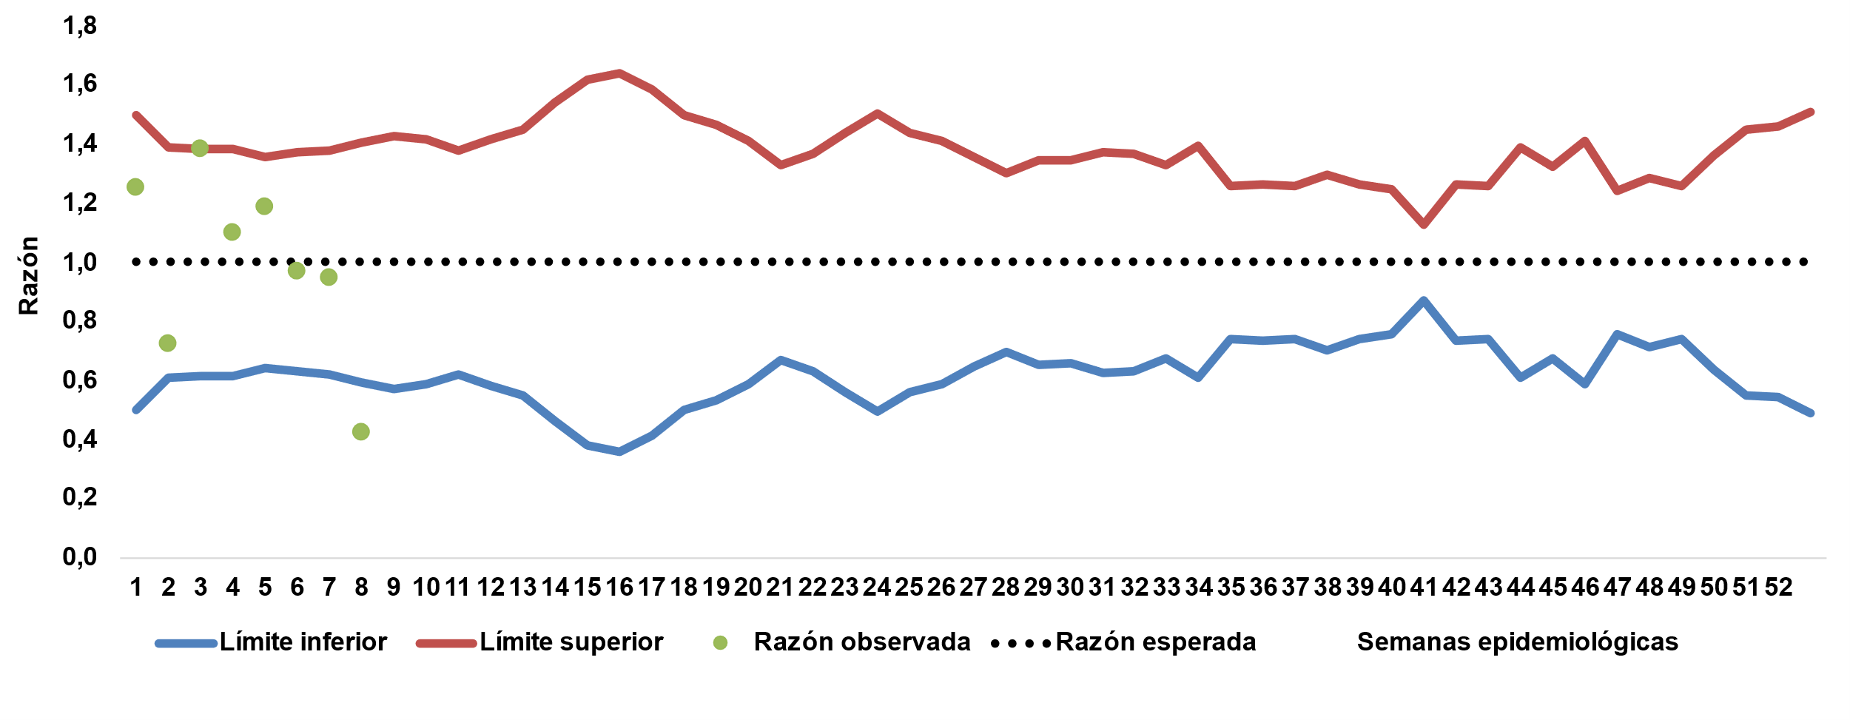
Intento de suicidio
Comportamiento de la notificación
Pág. 20
Periodo epidemiológico 02 - 2026
Fuente: SIVIGILA. Secretaria de Salud de Medellín.
Figura. Canal endémico de intento de suicidio. Medellín, a Periodo epidemiológico 02 acumulado de 2026.
348
Variación porcentual con respecto al mismo período del año anterior
disminuyó en un 1,4%
Fuente: SIVIGILA. Secretaria de Salud de Medellín.
Figura. Comportamiento del intento de suicidio. Medellín, a Periodo epidemiológico 02 acumulado de 2023-2026.
Indicadores
Proporción de incidencia en población general por 100.000 habitantes
Cobertura de visita de campo
Acciones de vigilancia
6,2 * 100 mil
56,9% (99 casos)

Slide 21
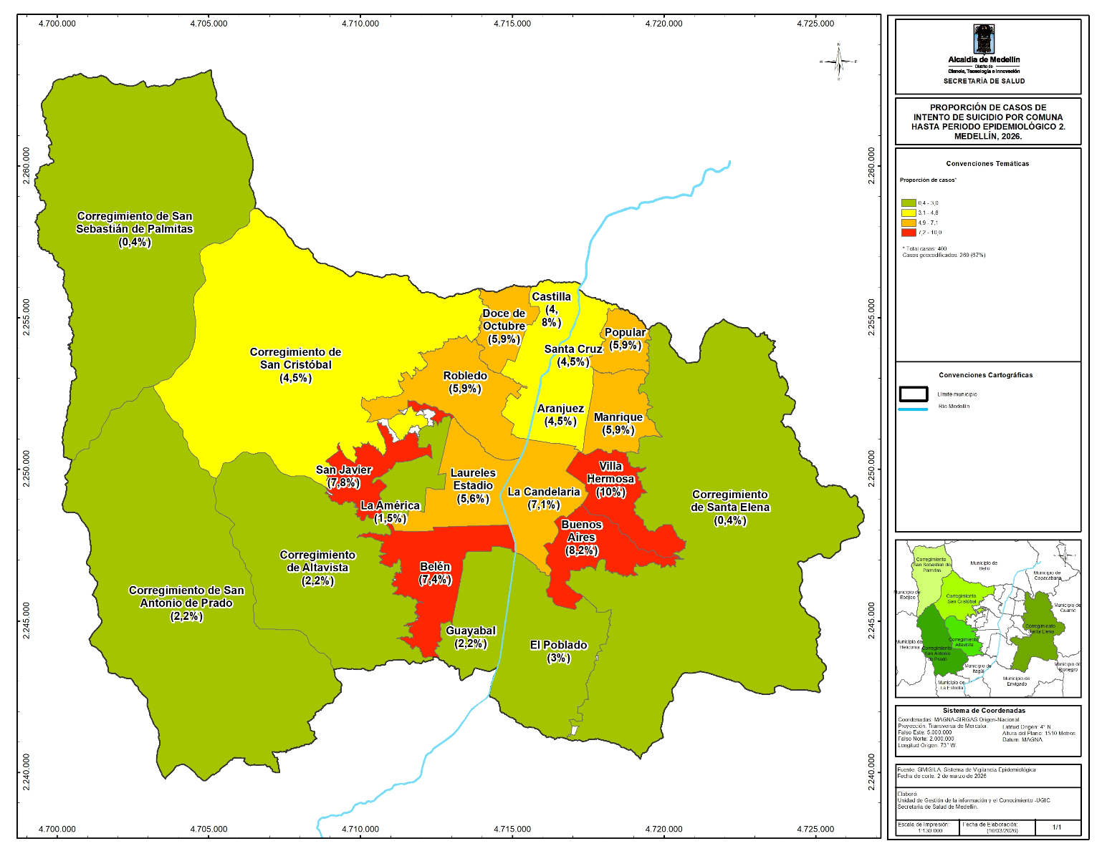

Comportamiento por territorio
Pág.. 21
Fuente: SIVIGILA. Secretaria de Salud de Medellín.
Figura. Mapa temático de proporción de casos para intento de suicidio. Medellín, a Periodo epidemiológico 02 acumulado de 2026.
Comportamiento variables de interés
Sexo
Etnia
Poblaciones especiales
Masculino
Femenino
Gestante
Privado de la libertad
Afrocolombiano
Indígena
Migrante
39,08%
60,92%
0,57%
0,0%
1,36%
0,27%
0,27%
136 casos
212 casos
2 casos
0 casos
5 casos
1 caso
1 caso
Afiliación al SGSSS
Área de ocurrencia
Régimen contributivo: 68,68%
Régimen subsidiado: 27,01%
Cabecera municipal
97,1%

Slide 22




Variables especificas del comportamiento del evento y curso de vida
Pág. 22
78,87%
9,30%
280 casos
33 casos
6,20%
3,38%
22 casos
12 casos
Figura. Mecanismo de intento de suicidio. Periodo epidemiológico 02 2026
Fuente: SIVIGILA. Secretaria de Salud de Medellín.
Figura. Grupo de edad y sexo de los casos notificados de intento de suicidio. Periodo epidemiológico 02. 2026.
Fuente: SIVIGILA. Secretaria de Salud de Medellín.
Figura. Factores desencadenantes de intento de suicidio. Periodo epidemiológico 02. 2026.
Fuente: SIVIGILA. Secretaria de Salud de Medellín.
Figura. Factores de riesgo de intento de suicidio. Periodo epidemiológico 02. 2026.
Consideraciones técnicas
El intento de suicidio es uno de los eventos de interés en salud pública que da cuenta de la salud mental de una comunidad. Cabe resaltar que algunas situaciones que pueden favorecer esta situación y que se han percibido en las visitas epidemiológicas de campo son: problemas familiares, con la pareja o expareja, enfermedades crónicas o dolor, problemas laborales, económicos y judiciales, violencia física o sexual, entre otras. La relación hombre: mujer es de aproximadamente 2 mujeres por cada hombre, en tanto que de acuerdo al curso de vida, las personas más afectadas se encuentran entre los 15 y los 34 años de edad, siendo el 66,4% del total de los casos. La cobertura de las visitas de campo que realizan los psicólogos de la secretaría de salud es del 56,9%, con respecto a los casos notificados en el período epidemiológico 02. El evento se está registrando desde la infancia, situación que debe ser tenida en cuenta al momento de diseñar estrategias de prevención.

Slide 23

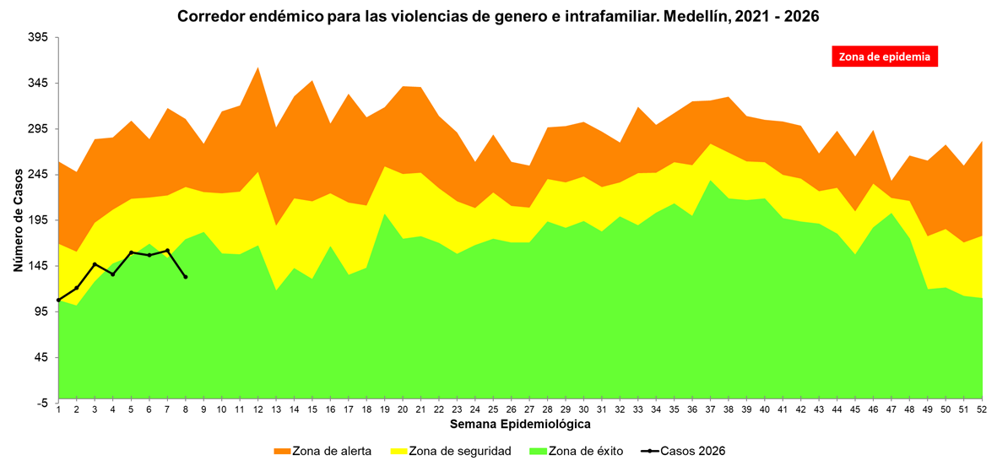
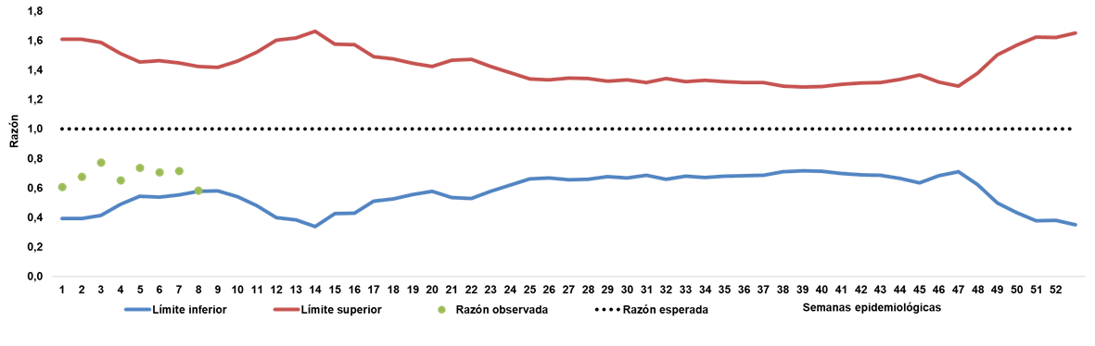
Violencia de género e intrafamiliar y ataques con agentes químicos
Comportamiento de la notificación
Pág. 23
Tasa notificación Violencias
40 casos por 100 000 habitantes
Periodo epidemiológico II-2026 p
1124
Se presenta una disminución en los reportes con respecto al mismo período del año anterior, dicha disminución es del 38,1%, dado que para este momento del año 2025, se registraban 1816 casos.
Fuente: SVIIGILA. Secretaria de Salud de Medellín. PEII – 2026.
Figura. Canal endémico de Violencias de género e intrafamiliar y ataques con agentes químicos Medellín, a Periodo II 2026p.
De acuerdo al canal endémico, no se evidencia aumento de casos en ninguna semana epidemiológica
Los casos se encuentran por debajo de lo esperado para este momento del año.
Fuente: SVIIGILA. Secretaria de Salud de Medellín. PE II – 2026.
Figura. Comportamientos inusuales de Violencias de género e intrafamiliar y ataques con agentes químicos por semana epidemiológica durante el Periodo II 2026p, Distrito de Medellín

Slide 24

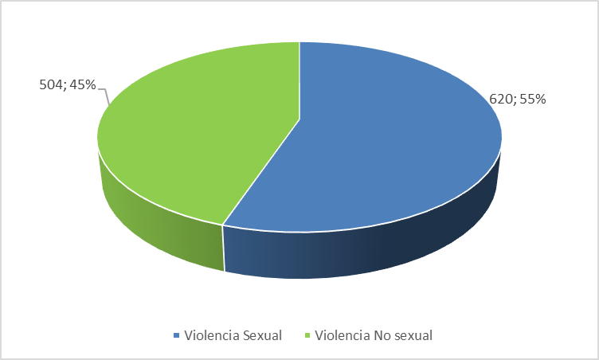

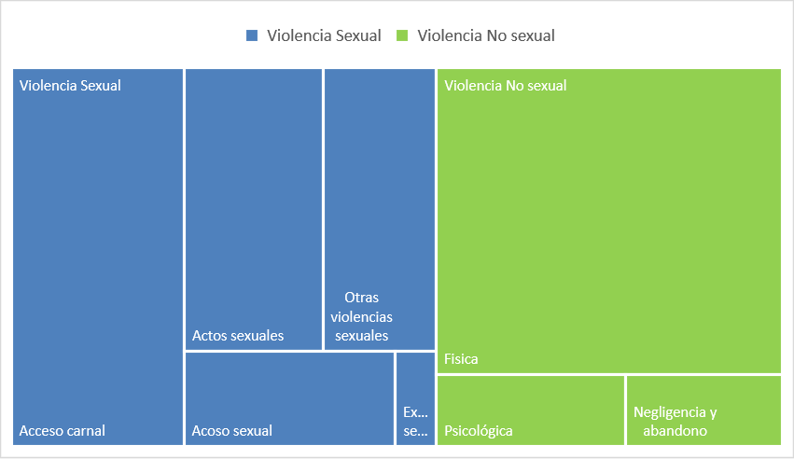


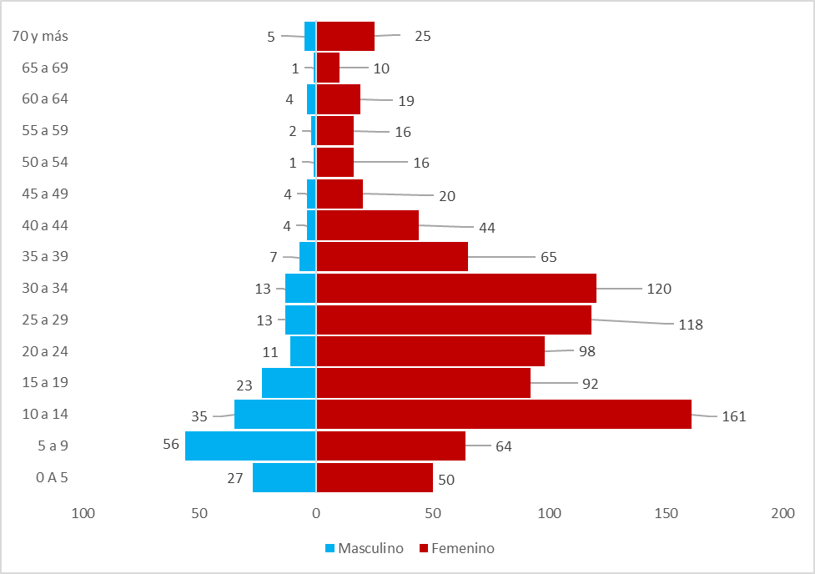


Comportamiento de la notificación
Pág. 24
Violencia de género e intrafamiliar y ataques con agentes químicos
Tipos de Violencia
Sexual
55,2%
620
Física
36,4%
409
Psicológica
4,6%
52
Negligencia y abandono
3,8%
43
Periodo epidemiológico II 2026 p
Fuente: SVIIGILA. Secretaria de Salud de Medellín. PE II - 2026
Figura. Frecuencia de casos sospechosos de Violencia sexual y no sexual. Distrito de Medellín, a Periodo II 2026p.
Fuente: SVIIGILA. Secretaria de Salud de Medellín. PE II - 2026
Figura. Frecuencia de casos sospechosos de Violencia sexual y no sexual según tipo y modalidad en el Distrito de Medellín, a Periodo II 2026p.
Variables de interés
Tasa 918 casos por cada 100 000 mujeres
Las mujeres son las más afectadas en todos los grupos de edad, y en el caso de los adolescentes y jóvenes fueron los grupos más afectados por la Violencia intrafamiliar y de género en el Distrito
Tasa 206 casos por cada 100 000 hombres
Fuente: SVIIGILA. Secretaria de Salud de Medellín. PE II – 2026.
Proporción de casos sospechosos de Violencia de género e intrafamiliar y ataques con agentes químicos por sexo y edad. Distrito de Medellín, a periodo epidemiológico II preliminar de 2026.

Slide 25














Violencia de genero e intrafamiliar y ataques con agentes químicos
Grupos de interés
Pág. 25
Gestantes
Indígena
Afrodescendiente
Centros psiquiátricos
3,3%
38 casos
0,3%
3 casos
1,4%
16 casos
0,3%
3 casos
Periodo epidemiológico
II -2026p
ICBF
Personas en situación de discapacidad
Migrantes
Victimas Violencia
Población ICBF
Área
1,1%
13 casos
3,5%
40 casos
1,5%
17 casos
0,7%
8 casos
Urbana 94,6%
1063 casos
Rural 5,4%
61 casos
Desplazados
Población privada de la libertad
Madres comunitarias
Desmovilizados
Hospitalizados
Muertes
1,1%
13 casos
0,2%
2 casos
0,0%
0 casos
0,0%
0 casos
18,7%
210 casos
0,18%
2 casos
Aseguramiento
Estrato socioeconómico
Contributivo 57,3 %
Estrato 1 y 2
Estrato 3 y 4
Estrato 5 y 6
Subsidiado 37,6%
68,6%
24,9%
0,6%
Excepción 2,0%
Ninguno/ particular 2,4%
Indeterminado 0,5%
No se presentaron ataques con agentes químicos durante el período epidemiológico II 2026p

Slide 26
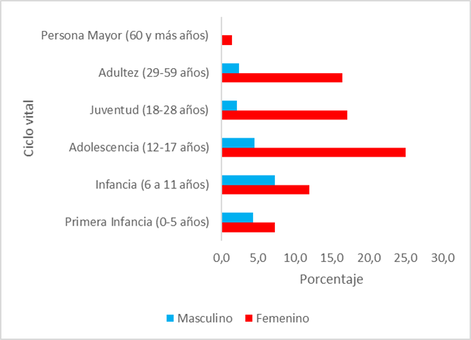
Pág. 26
Violencia Sexual
620 casos de violencia sexual
Tasa notificación
General: 44 casos x 100 000 habitantes del Distrito
Femenino
Masculino
Mujeres: 35 casos x 100 000 mujeres habitantes del Distrito
79,2%
491 casos
20,8%
129 casos
Hombres 9 casos x 100 000 hombres habitantes del Distrito
La violencia sexual fue infligida por un agresor familiar en un 37,9%.
La violencia sexual se presentó principalmente en la vivienda (62,9% de los casos).
Fuente: SVIIGILA. Secretaria de Salud de Medellín. PE II– 2026.
Figura X. Distribución porcentual de los casos de violencia sexual según ciclo de la vida propuesto por MinSalud Colombia. Medellín, PE II 2026.
Fuente numerador Sivigila Medellín a Período epidemiológico II 2026 p, sujeto a ajustes a la fecha de realización de este informe preliminar, no se han cargado la totalidad de las notificaciones de las comisarías de familia. Por lo tanto, se ajustará este informe una vez se tenga el cierre del año.
Fuente denominador: Proyección poblacional página Alcaldía de Medellín: https://www.medellin.gov.co/es/centro-documental/proyecciones-poblacion-Viviendas-y-hogares/ DANE Municipio de Medellín, Base de proyección Censo 2018.

Slide 27
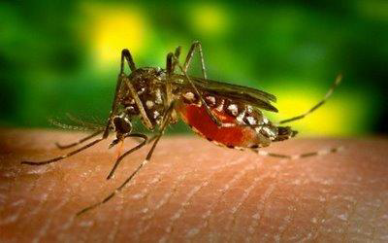
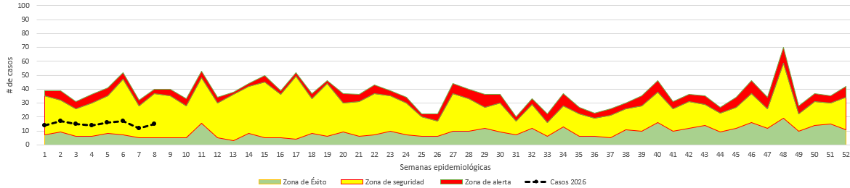
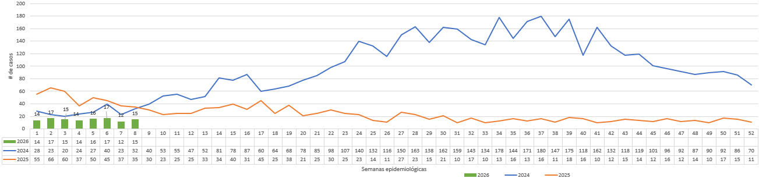
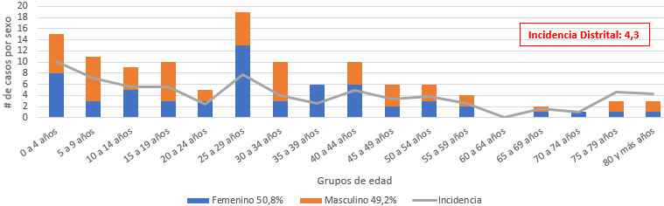
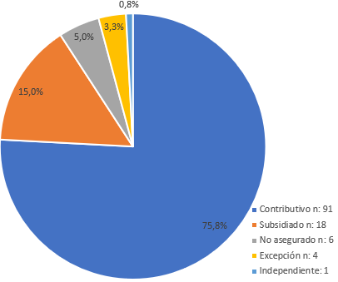

Dengue
Comportamiento de la notificación
Periodo epidemiológico II de 2026
Canal endémico de Dengue. Medellín, a semana epidemiológica 8 acumulado de 2026.
Actualmente los casos se ubican en zona de seguridad
Número de casos de Dengue, Medellín, a semana epidemiológica 8, años 2024-2026.
La variación porcentual con respecto al mismo periodo del año anterior es de un decremento en un 68,8%
Variables de interés
Casos e incidencia de Dengue por grupo de edad y sexo. Medellín a semana epidemiológica 8 de 2026
Masculino
Femenino
59 casos
49,2%
61 casos
50,8%
Afiliación al SGSS
Medellín
Fuente: SIVIGILA. Secretaria de Salud de Medellín.

Slide 28








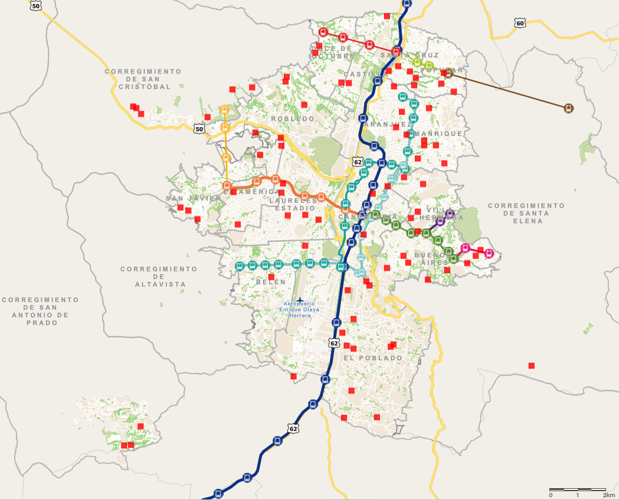
Variables de interés de los casos en Medellín
DENGUE
Etnia
Poblaciones especiales
Raizal
Desplazados
Victima V
Psiquiátrico
PPL
Migrante
Gestantes
Afrocolombiano
Indígena
Discapacidad
1,7%
2 casos
0%
0 casos
0%
0 casos
0%
0 casos
0%
0 casos
0,8%
1 casos
0%
0 casos
0,8%
1 casos
1,7%
2 casos
0%
0 casos
Ubicación geográfica de casos de dengue
Casos e incidencia de dengue por comuna en Medellín con corte a semana epidemiológica 8 2026
Comuna | # casos | Población | Incidencia
EL POBLADO | 16 | 113594 | 14,1
NO CODIFICA DIRECCIÓN | 11 | 0 | 0,0
VILLA HERMOSA | 10 | 179508 | 5,6
MANRIQUE | 9 | 185895 | 4,8
SAN CRISTOBAL | 7 | 168924 | 4,1
BELEN | 7 | 222266 | 3,1
LAURELES | 7 | 101487 | 6,9
ROBLEDO | 6 | 216194 | 2,8
BUENOS AIRES | 6 | 183086 | 3,3
ARANJUEZ | 5 | 147250 | 3,4
SAN ANTONIO DE PRADO | 5 | 126953 | 3,9
SAN JAVIER | 5 | 182447 | 2,7
DOCE DE OCTUBRE | 5 | 186227 | 2,7
POPULAR | 5 | 154823 | 3,2
LA AMERICA | 4 | 88714 | 4,5
LA CANDELARIA | 4 | 80444 | 5,0
CASTILLA | 3 | 128067 | 2,3
SANTA CRUZ | 3 | 126425 | 2,4
GUAYABAL | 1 | 64320 | 1,6
SANTA ELENA | 1 | 34715 | 2,9
ALTAVISTA | 0 | 47189 | 0,0
SAN SEBASTIAN DE PALMITAS | 0 | 6936 | 0,0
Total general | 120 | 2787912 | 4,3
https://www.medellin.gov.co/mapgis9/mapa.jsp?aplicacion=1&css=css/app_mapas_medellin.css
Fuente: SIVIGILA. Secretaria de Salud de Medellín.

Slide 29

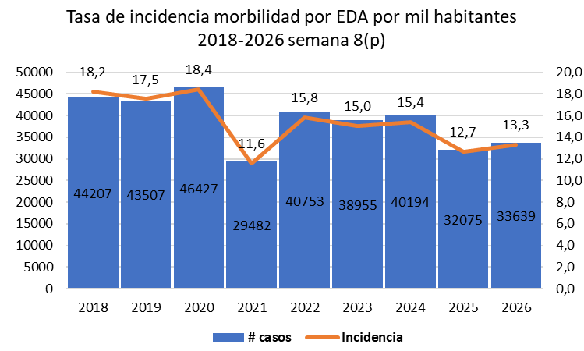
EDA
Incidencia por 1000 habitantes
Pág. 29
Periodo epidemiológico II - 2026
33639
Variación porcentual de 0,8% 1564 casos más respecto al año anterior donde se reportó 32075 casos
Fuente: SIVIGILA. Secretaria de Salud de Medellín Distrito de Ciencia Tecnología e Innovación.
Figura. Incidencia de los casos notificados EDA del 2018 al 2026.
semana 8 2026(p).
Comportamiento variables de interés
Masculino
Femenino
Hospitalizados
Defunciones
44,1%
55,9%
2,5%
0%
14836 casos
18803 casos
855casos
1 casos

Slide 30
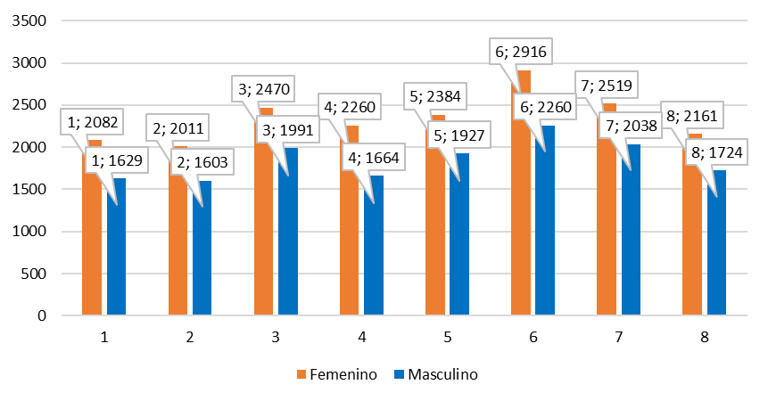
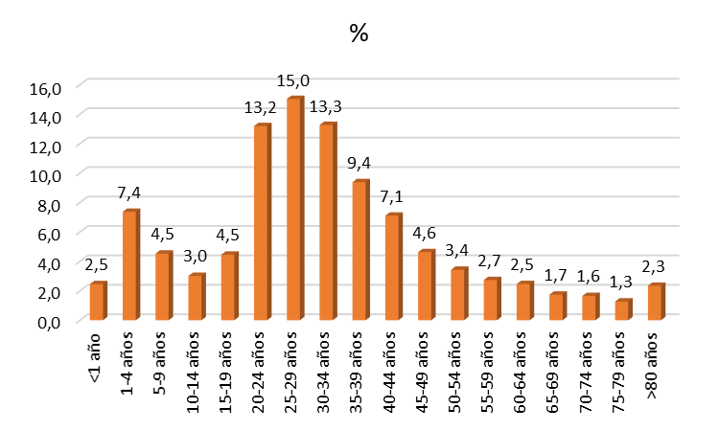
EDA por periodo epidemiológico
Pág. 30
Fuente: SIVIGILA. Secretaria de Salud de Medellín Distrito de Ciencia Tecnología e Innovación.
Figura. Casos de EDA a semana 8 2026(p).
Comportamiento variables de interés
Fuente: SIVIGILA. Secretaria de Salud de Medellín Distrito de Ciencia Tecnología e Innovación.
Figura. % de los casos de EDA por grupo etario Medellin P.E II 2026(p).

Slide 31
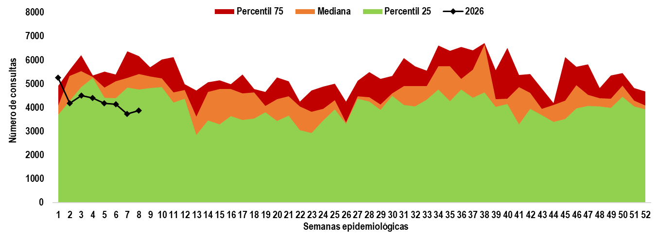

Canal endémico de las EDA
Pág. 31
Fuente: SIVIGILA. Secretaria de Salud de Medellín Distrito de Ciencia Tecnología e Innovación.
Figura. Canal endémico de EDA.. Medellín, a Periodo epidemiológico II de 2026(p)
Fuente: SIVIGILA. Secretaria de Salud de Medellín Distrito de Ciencia Tecnología e Innovación.
Figura. Canal endémico de EDA.. Medellín, a Periodo epidemiológico II de 2026(p)
Consideraciones Finales
Este evento es de notificación colectiva y no representa en su totalidad el estado del evento en la ciudad, representa las consultas de las personas en las UPGD notificadoras adscritas al Distrito de Medellín; Este año se reporta una incidencia del 13,3 por mil habitantes, superando al año anterior por 0,6% , las personas mas afectadas son de sexo femenino esto es el 56% de los casos, los grupos mas afectas son los de 20 a 44 años y los de 1 a 4 años, se presentó una muerte relacionadas con el evento y un 2,5% de los casos requirieron ser hospitalizados. Se observa un aumento con relación al año anterior del 0,8%.
Al observar los canales endémicos pareciera que se dio un aumento de casos en la semana 1; esto se debe a un ajuste estadístico, el año anterior tuvo 53 semanas, por tanto (la semana 53 se divide en 2 la mita de estos casos se le suman a la semana 52 del año 2025 y el otro 50% se le suma a la semana 1 de este año); nos encontramos en zona de seguridad.

Slide 32


Secretaría de Salud de Medellín
Pág. 32
Boletín de Periodo Epidemiológico Medellín
Programa Vigilancia Epidemiológica – Subsecretaría de Salud Pública
Período epidemiológico 02 de 2026 - Reporte Semanas 01 a 08 (Hasta febrero 28 de 2026)
Gracias
Equipo de Vigilancia epidemiológica y Sistemas de información

